Slide 1
Škola 21. storočia
Dopytovo orientovaný projekt
Moderné vzdelávanie pre vedomostnú spoločnosť/Projekt je spolufinancovaný zo zdrojov EÚ
Kód ITMS projektu 26110130435
Aktivita 1.2

Slide 2
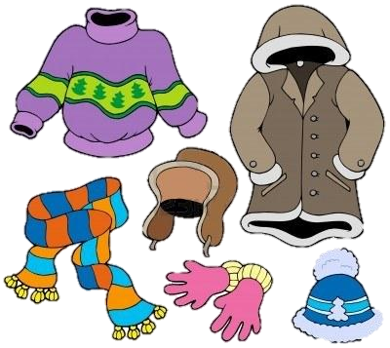
CLOTHES

Slide 3
CAP

Slide 4
EARMUFS

Slide 5
HAT

Slide 6
HAT

Slide 7
Glasses

Slide 8
SUNGLASSES

Slide 9
SWIMSUIT

Slide 10
T-SHIRT

Slide 11
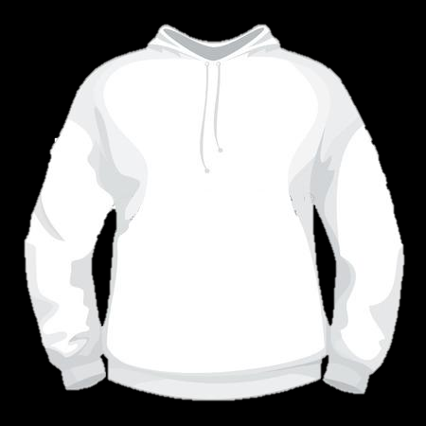
JUMPER

Slide 12
SHIRT

Slide 13
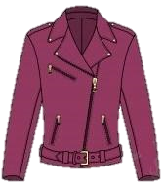
JACKET

Slide 14
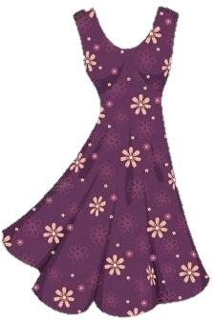
DRESS

Slide 15
SKIRT

Slide 16
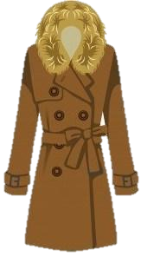
COAT

Slide 17
GLOVES

Slide 18
MITTENS

Slide 19
SCARF

Slide 20
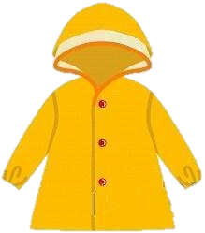
RAINCOAT

Slide 21
UMBRELLA

Slide 22
BELT

Slide 23
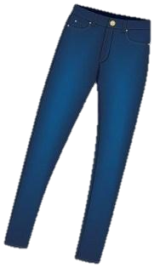
TRoUSERs

Slide 24
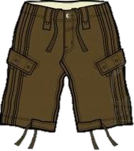
SHORTS

Slide 25
SOCKS

Slide 26
TRAINERS

Slide 27
BOOTS

Slide 28
SHOES

Slide 29
SANDALS

